Slide 1



Slide 2

1
Sebutkan Nama dan dari mana Anda berasal.
Setiap peserta diberi waktu berbicara yang sama (sekitar 1 menit, gunakan pengatur waktu), atau dapat memilih untuk tidak berbicara.
Sebutkan nomor halaman.
Fokuslah untuk membagikan apa yang Anda pelajari atau yang tidak Anda setujui.
Saat berbagi, gunakan kata “Saya” bukan “Kami/Kita” atau “Anda.” Hal ini membantu setiap orang belajar dan berbagi secara mandiri. Fasilitator akan memperbaikinya jika kejadian kesalahan.
Jika Anda memiliki pertanyaan, sebutkan dan diskusikan secara pribadi setelah sesi.
2
3
Pedoman
Klub Buku
Just Show Up
4
5
6

Slide 3
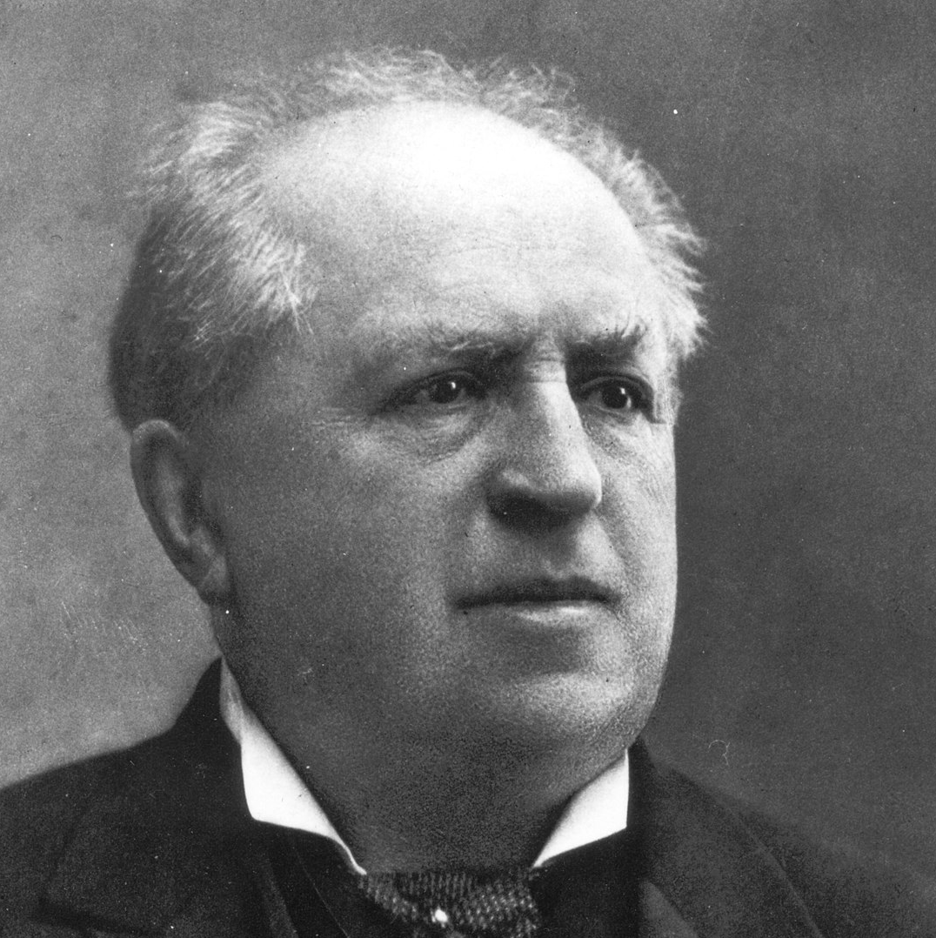
Abraham Kuyper (1837 – 1920):
Seorang politisi aktif yang mulai menjabat sebagai anggota Parlemen di Belanda pada tahun 1874 dan kemudian menjabat sebagai Perdana Menteri dari tahun 1901 hingga 1905.
Ia adalah seorang teolog, jurnalis, dan pendidik yang mendirikan Universitas Vrije di Belanda.
Pro Rege: Living under Christ’s Kingship adalah satu dari tiga jilid dalam seri 12 jilid kumpulan tulisan tentang Kasih Karunia Umum, Pendidikan, Bisnis, Amal, Keadilan, dan Politik.
Karyanya memengaruhi banyak orang, termasuk tokoh-tokoh seperti Francis Schaeffer, Cornelius Van Til, dan Alvin Plantinga.

Slide 4
Manfaat:
Menyelesaikan buku hanya dengan hadir (just show up).
Tidak ada pekerjaan rumah! (Membaca terlebih dahulu tidak wajib.)
Belajar dari penulis dan peserta.
Membangun komunitas belajar dalam semua bidang: Teologi, Sejarah, Investasi, Manajemen, Hobi, Sains, dll.
Membaca bersama meningkatkan jumlah bacaan pribadi.
Membaca & mendengarkan secara bersamaan membantu fokus pada isi buku.
Meningkatkan pemahaman & pengetahuan.
Dapat dilakukan di berbagai lingkungan seperti keluarga, kantor, gereja, sekolah, dll.
Just Show Up Klub Buku

Slide 5
Amsal 9:10 (TB)
Permulaan hikmat adalah takut akan Tuhan,
dan mengenal Yang Mahakudus adalah pengertian.
1 Timotius 4:13 (TB)
Sementara itu, sampai aku datang bertekunlah
dalam membaca Kitab-kitab Suci,
dalam membangun dan dalam mengajar.
Pembelajaran Yudeo-Kristen
yang
komprehensif
• Membaca Kitab-kitab Suci (PRS):
Mendengarkan Kitab Suci bersama-sama
• Membangun:
Mendengarkan khotbah yang Alkitabiah
• Mengajar:
Membaca Buku (JSU Klub Buku & Pribadi)
& Mempelajari Kitab Suci

Slide 6


Jadwal Mingguan PRS & JSU Indonesia
Senin Pagi
Selasa Siang
Kamis Sore
PRS 8:30 AM WIB
JSU 9:45 AM WIB
PRS 12:00 PM WIB
JSU 1:30 PM WIB
PRS 4:30 PM WIB
JSU 6:00 PM WIB
Buku Saat Ini
Penderitaan Kita Takkan
Pernah Sia-sia
oleh Elisabeth Elliot
Buku Saat Ini
Hidup Bersama Membangun Komunitas Berbagi
oleh Dietrich Bonhoeffer
Buku Saat Ini
Surat-surat Screwtape
oleh C.S. Lewis
Akan Datang
Kekristenan Asali
oleh C. S. Lewis
Akan Datang
Kekristenan Dasar
oleh John Stott
Akan Datang
Allah Yang Maha Pemurah
oleh Timothy Keller

Slide 7

Untuk Informasi lebih lanjut
www.prsi.org/id
www.justshowup.club

